Slide 1
MATURIta 2024
vypracovala: RNDr. Bertová Oľga

Slide 2
Dôležité informácie O MATURITE
Zákon č.245/2008 Z.z.- školský zákon,
Vyhláška č.318/2008 Z.z. o ukončovaní štúdia na stredných školách,
Vyhláška č.269/2009 Z.z.- mení sa vyhláška MŠ SR č. 319/2008,
Vyhláška č.208/2011 Z.z.- dopĺňa vyhlášku MŠ SR č.319/2008Z.z.,

Slide 3
Zákon č. 245/2008 Z. z. a vyhláška č. 318/2008 Z. z., vyhláška č. 269/2009 priniesli zmeny v organizácii maturitných skúšok :
Úrovne B1, B2 sú iba v cudzích jazykov, externú časť a písomnú formu internej časti maturitnej skúšky z predmetu cudzí jazyk 1 žiak gymnázia vykonáva na vyššej úrovni B2, ústnu formu internej časti maturitnej skúšky z druhého, resp. ďalšieho cudzieho jazyka môže žiak vykonať na úrovni B1, B2.
žiaci gymnázií s vyučovacím jazykom slovenským si môžu ďalší cudzí jazyk voliť ako ďalší voliteľný predmet (štvrtý) alebo ako dobrovoľný predmet,
žiak môže konať maturitnú skúšku iba z vyučovacích predmetov (okrem výchovných vyučovacích predmetov), ktoré sú uvedené v učebnom pláne školy a v ktorých sa vzdelával, pričom jeden voliteľný predmet musí mať týždennú hodinovú dotáciu v rámci celého štúdia minimálne 6 hodín.

Slide 4
Maturitné predmety v školskom roku 2023/2024
Slovenský jazyk a literatúra, Anglický jazyk,
Nemecký jazyk, Španielsky Jazyk,
Francúzsky jazyk, Ruský jazyk,
Fyzika, Chémia,
Biológia, Dejepis,
Geografia, Občianska náuka,
Matematika, Informatika,
Umenie a kultúra, Ekonomika,
Dejiny umenia.

Slide 5
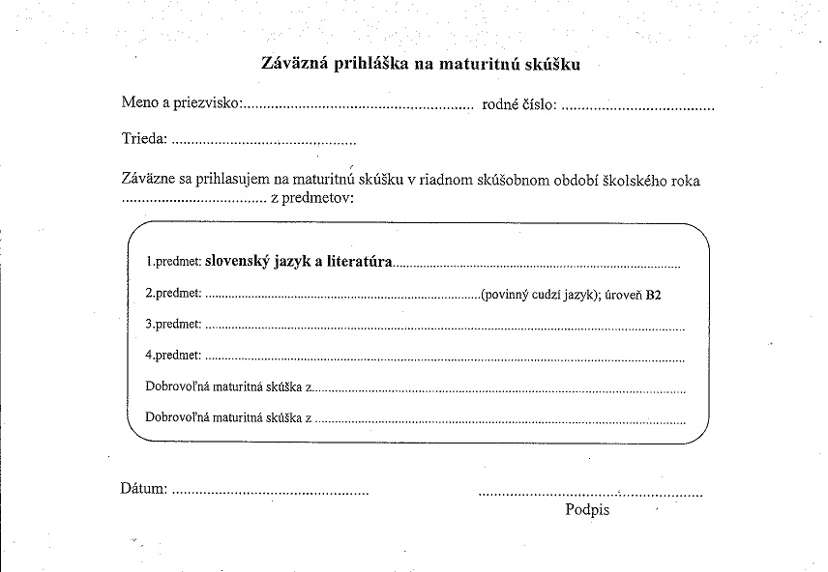
Prihláška na Maturitnú skúšku

Slide 6
Vypĺňanie prihlášky
1. predmet - Slovenský jazyk a literatúra,
2. predmet - povinný cudzí jazyk podľa výberu, úroveň B2,
3. predmet – voliteľný predmet podľa výberu, okrem CJ
a dotácia predmetu musí byť počas štúdia aspoň 6 hodín,
4. predmet – voliteľný predmet podľa výberu, ak si žiak
vyberá druhý cudzí jazyk ako jeden z voliteľných predmetov,
musí byť na tomto mieste, úroveň si žiak vyberá B2 aleboB1,
5. dobrovoľný predmet
6. dobrovoľný predmet

Slide 7
ZABEZPEČENIE A OrganizáciA a priebeh MS
ústredná maturitná komisia
školská maturitná komisia
predmetová maturitná komisia
Školskú maturitnú komisiu (ŠMK) tvorí predseda (z inej školy), riaditeľ školy a predsedovia predmetových maturitných komisií.
Predmetovú maturitnú komisiu (PMK) tvorí predseda (z inej školy) a dvaja skúšajúci, všetci s aprobáciou v danom predmete a praxou minimálne štyri roky.
PMK môže za jeden deň vyskúšať maximálne 24 žiakov.

Slide 8
Zloženie maturitnej skúšky
Písomná maturitná skúška z predmetov slovenský jazyk, cudzie jazyky, pozostáva z externej časti a internej časti, pričom interná časť má písomnú aj ústnu formu, matematika má iba externú časť.
Externá časť (EČ MS) je test zadávaný Národným ústavom certifikovaných meraní vzdelávania (NUCEM) a vykonáva sa v rovnakom čase na celom území Slovenskej republiky. www.nucem.sk
Písomná forma internej časti (PF IČ MS) je vypracovanie jednej z centrálne zadaných tém, ktorá sa vyhodnocuje priamo na škole. EČ MS a PFIČ MS - píšu sa zo Slovenského jazyka a literatúry a z cudzích jazykov, EČ MS z matematiky - píšu sa v marci 2024
12.3. – slovenský jazyk a literatúra,
13.3. – cudzí jazyk,
14.3. – matematika
náhradný termín: 9.4. – 12.4. 2024,
Ústna forma internej časti (ÚF IČ MS) je ústna odpoveď pred trojčlennou maturitnou komisiou.
v termíne: od 20. mája 2024 do 8.júna 2024.

Slide 9
PREHĽAD PRIPRAVOVANÝCH TESTOV
Podrobné špecifikácie testov EČ MS a zadaní PFIČ MS
SLOVENSKÝ JAZYK A LITERATÚRA
Trvanie testov EČ MS: 100 minút
Formát úloh: 40 úloh s výberom odpovede, 24 úloh s krátkou odpoveďou
Trvanie PFIČ MS: 150 minút
Formát úloh: súbor štyroch tém s určenou žánrovou formou, z ktorých si žiak vyberie a vypracuje iba jednu.
Maturitný test SJL 2023

Slide 10
PREHĽAD PRIPRAVOVANÝCH TESTOV
CUDZÍ JAZYK B2
Trvanie testov EČ MS: 120 minút
Formát úloh: 46 úloh s výberom odpovede, 34 úloh s krátkou odpoveďou
Trvanie PFIČ MS: 60 minút
Formát úloh: 1 zadanie s určenou žánrovou formou.
Maturitný test z ANJ 2023
Maturitný test z NEJ

Slide 11
PREHĽAD PRIPRAVOVANÝCH TESTOV
MATEMATIKA
Žiaci si môžu tento predmet vybrať i v rámci dobrovoľnej MS
Trvanie testu EČ MS: 150 minút
Formát úloh: 20 úloh s krátkou odpoveďou, 10 úloh s výberom odpovede.
Maturitný test z MAT 2023

Slide 12
Klasifikácia a hodnotenie MS
Hodnotenie žiaka na maturitnej skúške môže byť vyjadrené percentom úspešnosti alebo stupňom prospechu.
EČ MS a PF IČ MS sa hodnotí percentom úspešnosti – pomer počtu správnych odpovedí ku počtu všetkých odpovedí
a percentilom – vyjadruje, koľko percent všetkých žiakov študent predbehol v danom predmete.
Výsledky EČ MS a PF IČ MS oznámi žiakom riaditeľ školy najneskôr 10 dní pred termínom ÚF IČ MS (pred odchodom na akademický týždeň).

Slide 13
Klasifikácia a hodnotenie MS
Žiak bude musieť získať z vyučovacích a cudzích jazykov buď viac
ako 25 % z PFIČ MS alebo viac ako 33 % z EČ MS, ak z ústnej časti maturitnej skúšky bude odpovedať aspoň na známku dobrý.
Ak bude hodnotený na ústnej časti MS z vyučovacích a cudzích jazykov známkou dostatočný, bude musieť získať viac ako 25 % z PFIČ MS a súčasne viac ako 33 % z EČ MS.
Z matematiky bude musieť získať viac ako 25 % z EČ MS ak odpovie z ústnej časti MS aspoň na známku dobrý, alebo získať viac ako 33 % z EČ MS ak odpovie z ústnej časti MS na známku dostatočný.

Slide 14
Prihlášky na VŠ
Škola zakúpi prihlášku na jedného žiaka- spoločne ich vzorovo vyplníme;
Kupovať prihlášky len v predajniach ŠEVT-u, cena cca 0,17 € ;
Prihláška na VŠ do Českej republiky, nedá sa u nás zakúpiť, možnosť podania prihlášok cez internet;
Možnosť podania prihlášok viac, prijímacie pohovory : 20 – 80 €;
Termíny podania prihlášok na VŠ do konca novembra, (talentové skúšky), až do konca marca, záleží od vysokej školy;
Informácie o VŠ – internet: www.minedu.sk, nástenky v škole
Trhy vysokých škôl :
Európsky veľtrh pomaturitného a celoživotného vzdelávania Gaudeamus
10. – 12. októbra 2023 v Bratislave

Slide 15
Dôležité pre žiakov, ktorí boli na štUdijnom pobyte v zahraničí.
Podať žiadosť o vydanie ekvivalencie vysvedčenia
vysvedčenia na ministerstvo školstva.
http://www.minedu.sk/akademicke-uznavanie-dokladov-o-vzdelani/

